Slide 1
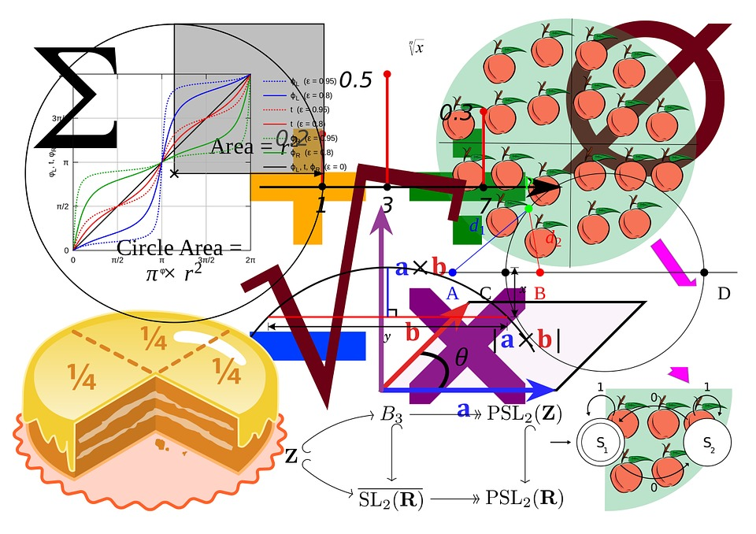

«Математика вокруг меня»
Есаулкова О. В.
ОГАПОУ "Старооскольский медицинский колледж»
2022 г.

Slide 2

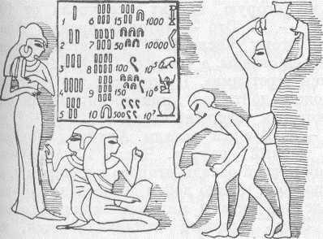
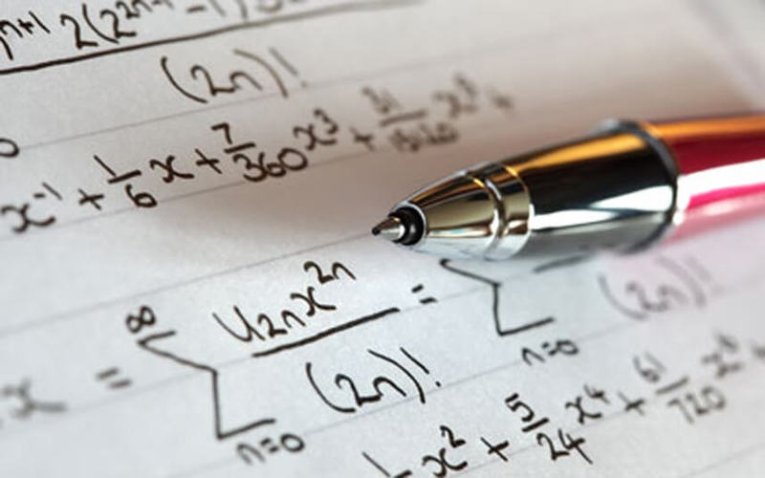
Математика – увлекательная и необходимая в жизни наука. Уже с глубокой древности люди использовали ее при составлении календаря и измерении расстояний, в строительстве и путешествиях, при расчетах в торговле.

Slide 3
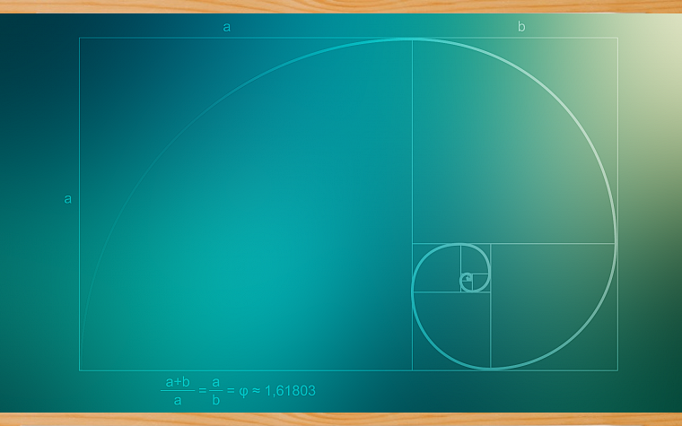
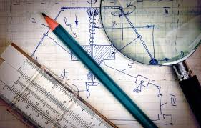
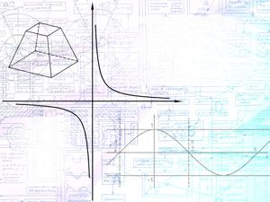
Она представляет собой науку точную, не терпящую произвола в толковании и различных спекуляций. Это воплощение порядка и жесткой логики.
Она помогает понять мир вокруг нас, узнать больше о его законах, так как эти законы подчинены тому же самому порядку, что царит в математике!

Slide 4


Слово «математика» означает «точное знание».

Slide 5



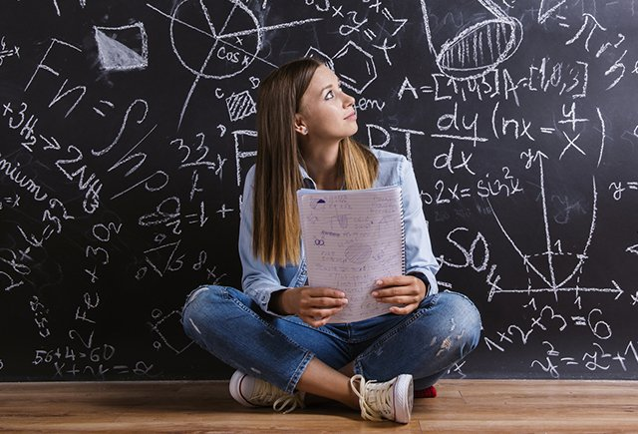
В современном мире на помощь человеку пришли калькуляторы и компьютеры, но без знания математики не обойтись. Она развивает наш ум и логику, память и внимание, помогает в решении жизненных задач.

Slide 6

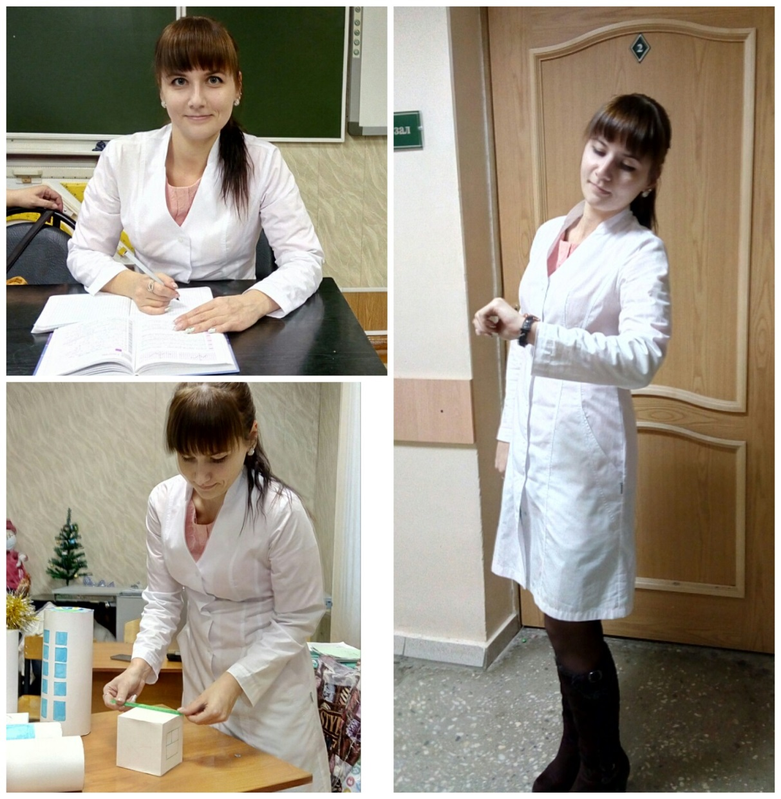
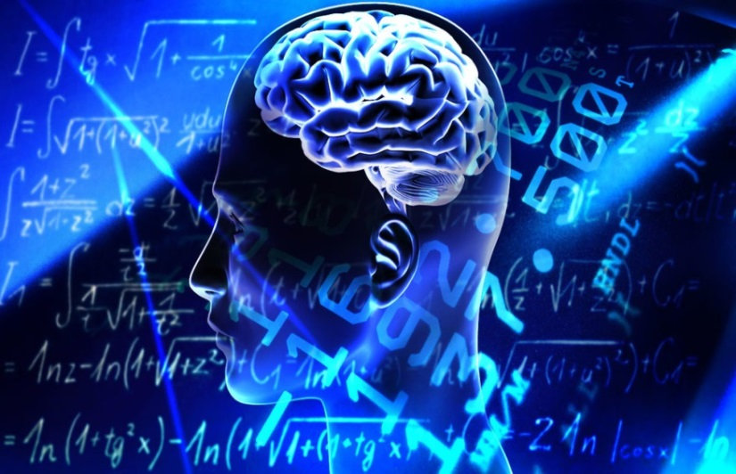

Slide 7

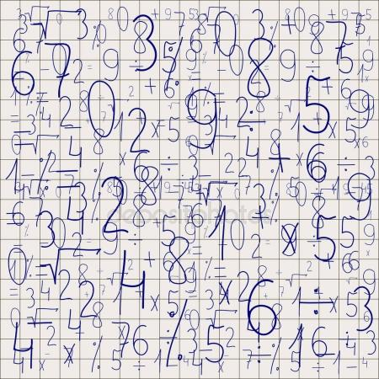
«Холодные числа, внешне сухие формулы математики полны внутренней красоты и жара сконцентрированной в них мысли».
Александров А. Д.

Slide 8
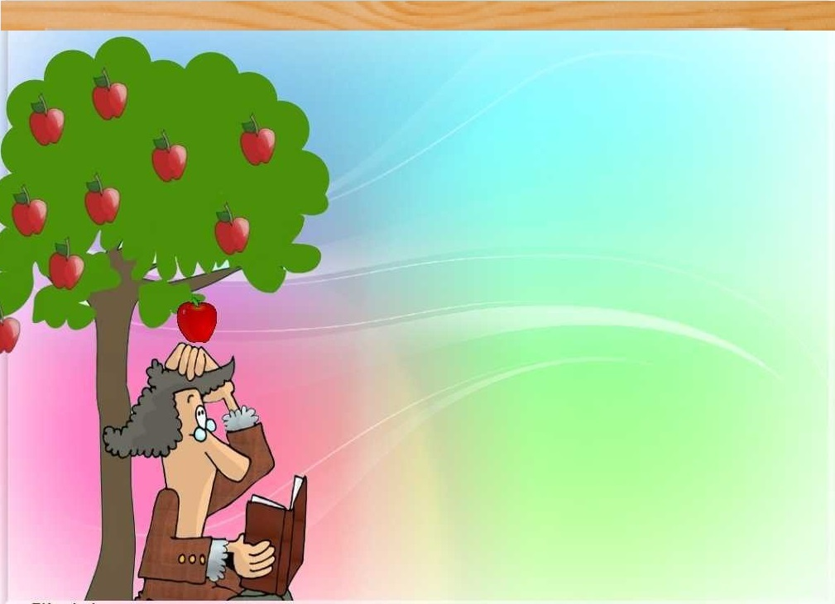
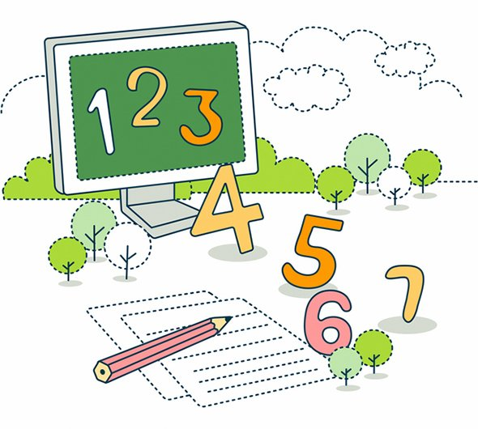
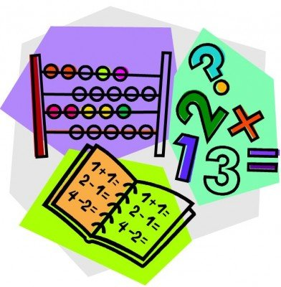
Практически невозможно представить себе хоть что-то, сделанное без помощи математики. Математика повсюду. Здания, техника, лекарства, транспорт… во всех аспектах жизни используются числа, измерения, вычисления и модели.

Slide 9
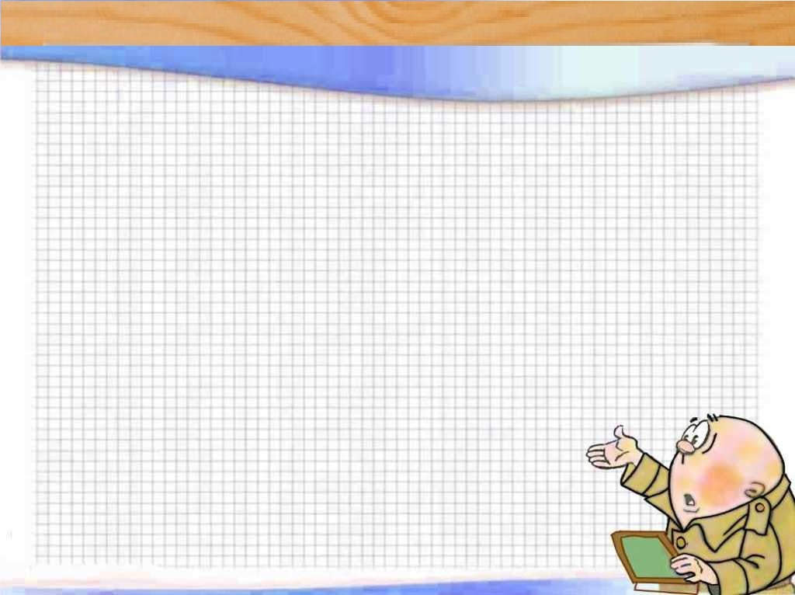
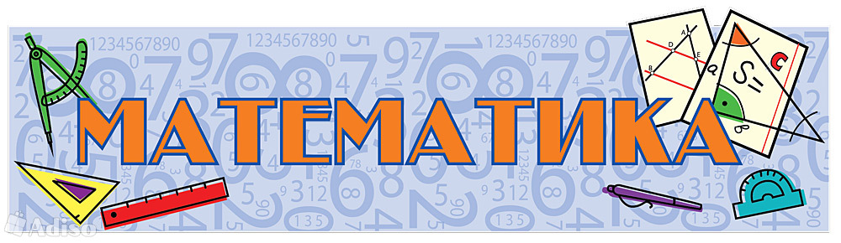
Медицина и здравоохранение — тоже существуют благодаря математике, которая используется, во-первых при проектировании медицинских приборов, а во-вторых, при анализе данных об эффективности того или иного лечения.

Slide 10
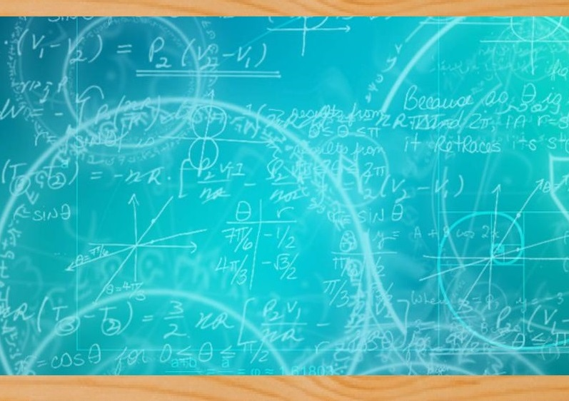
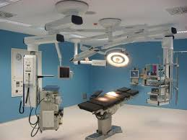
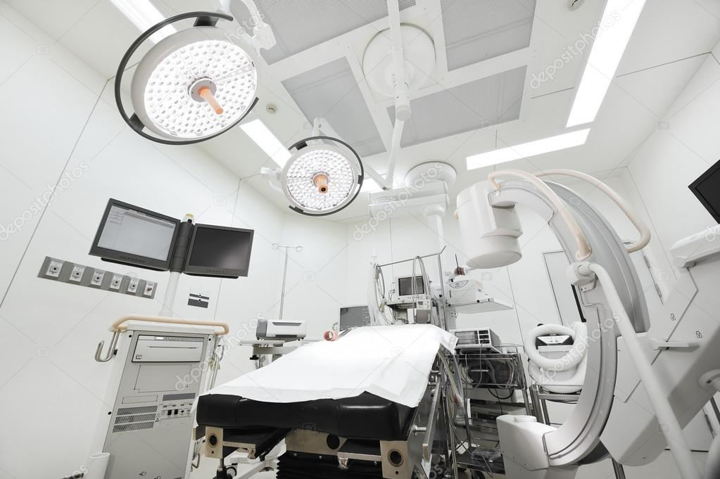
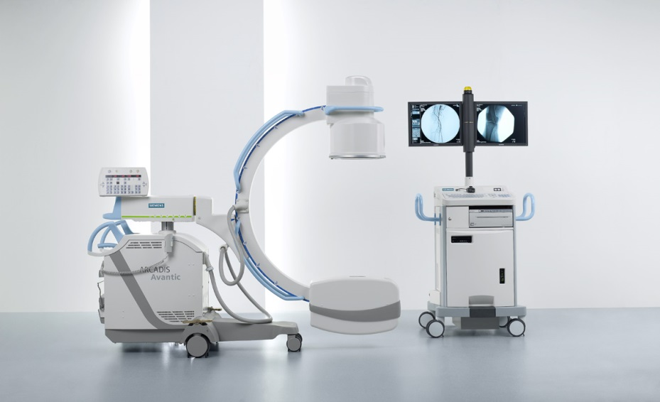
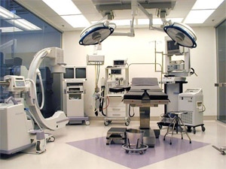

Slide 11
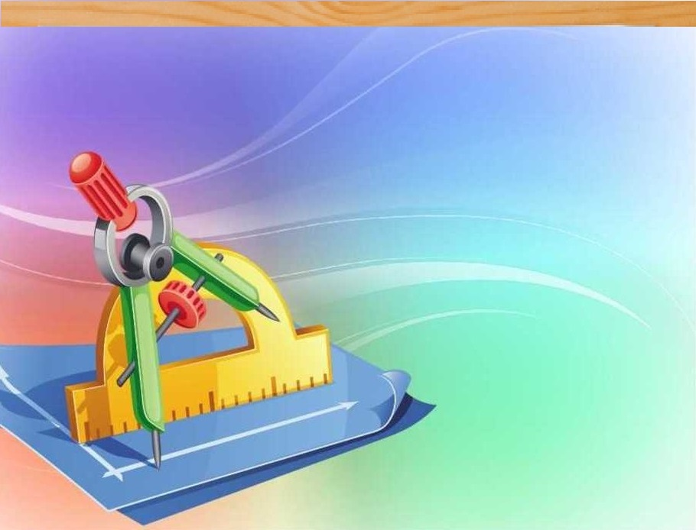
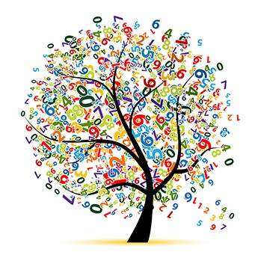
Благодаря математике мы имеем все доступные нам сегодня технологии, не подвергаем нашу жизнь бессмысленной опасности, строим города, осваиваем космос и развиваем культуру! Без нее мир был бы совсем иным.

Slide 12
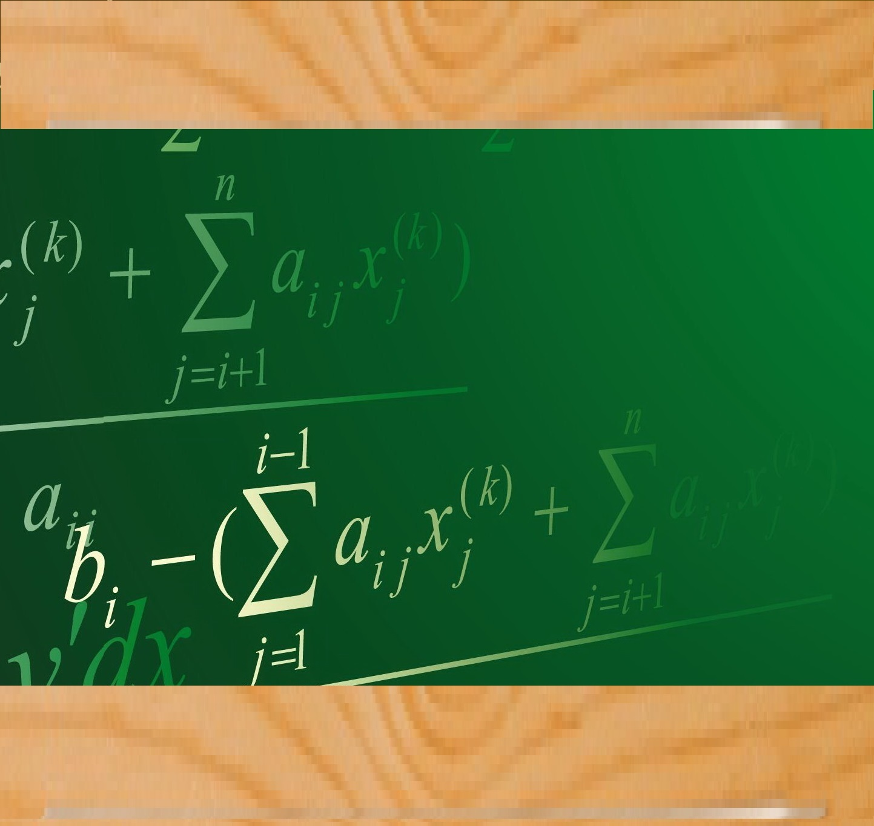
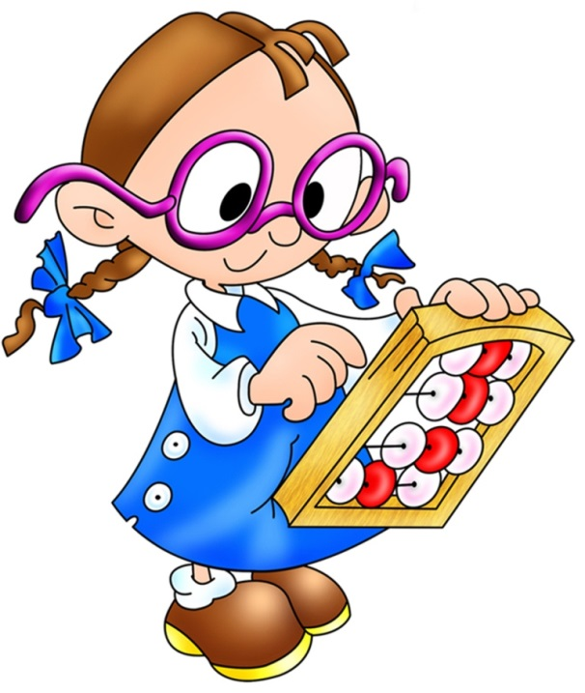
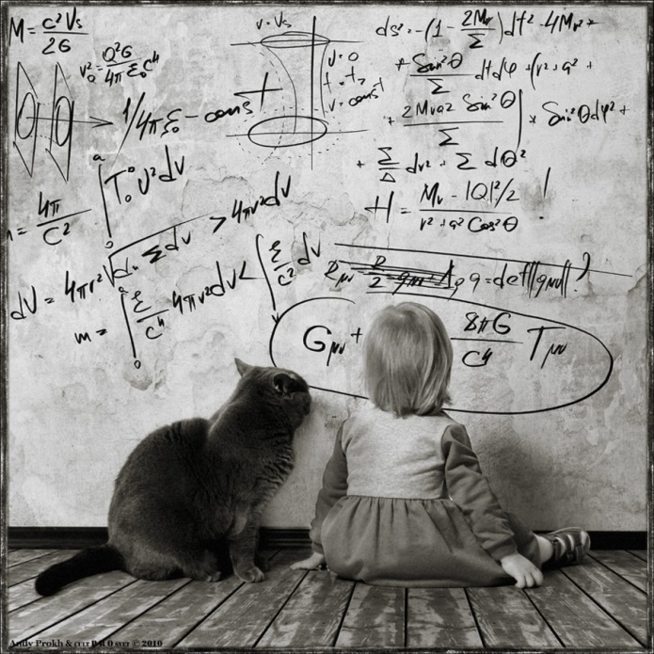
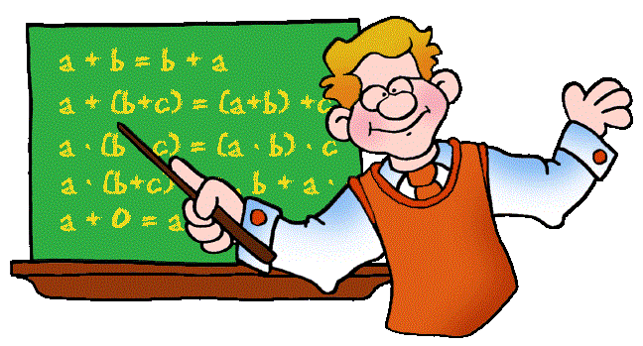
Также эта дисциплина улучшает возможности абстрактного мышления (ведь это абстрактная наука), способность концентрироваться, тренирует память и усиливает быстроту мышления.

Slide 13

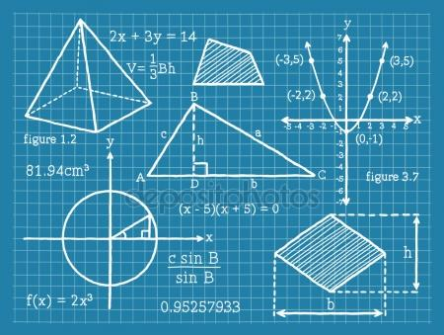
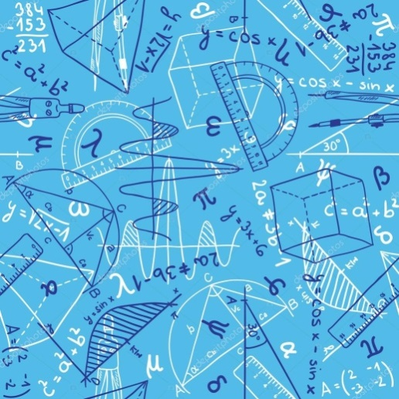

«Знание математики — своего рода рентгеновские очки, позволяющие увидеть структуру мира, скрытую под беспорядочной, хаотичной поверхностью».
Джордан Элленберг

Slide 14
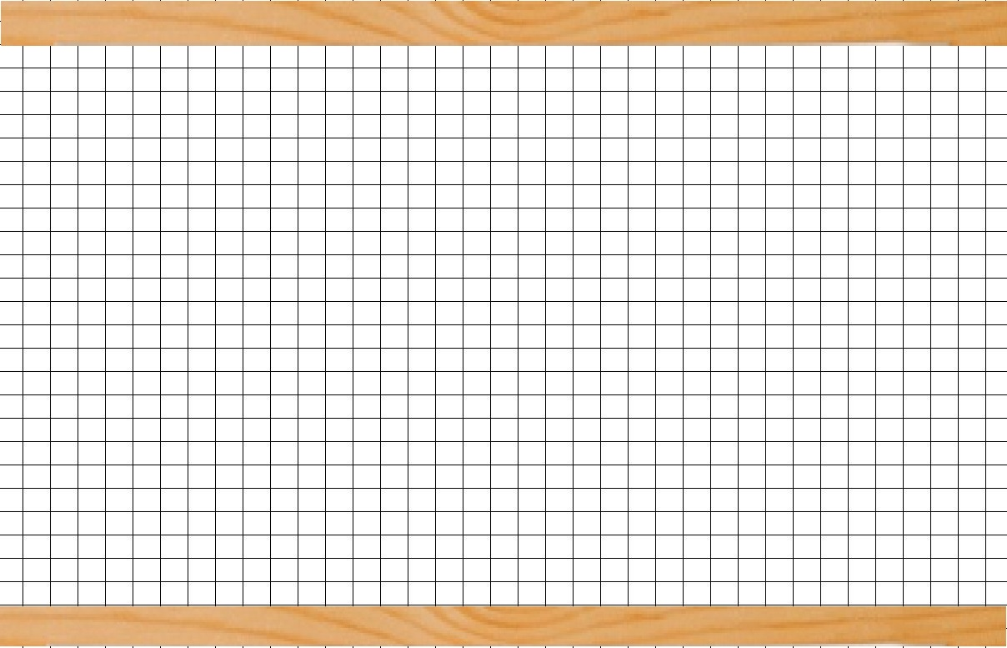
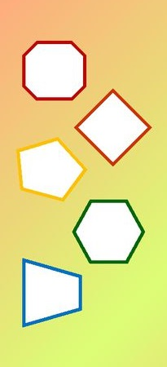
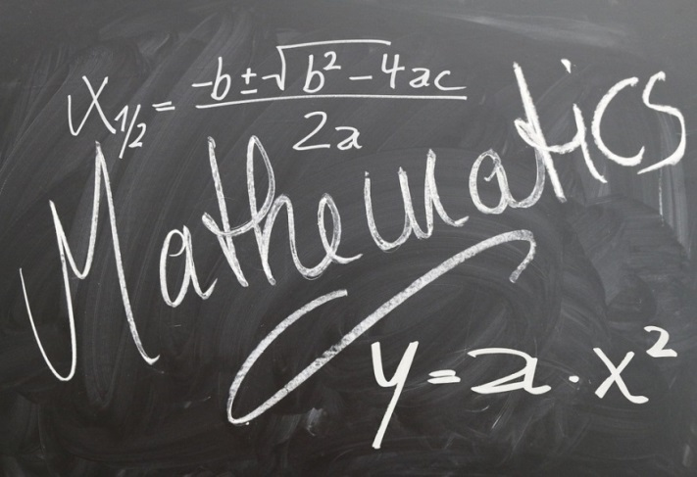

Математика, как и другие точные науки, важны не только для развития человека, но и для его интеллектуального совершенствования.
При этом не стоит забывать, что «царица наук» тесно связана и с гуманитарными науками, например, литературой.
Читая книги, мы рассуждаем, выстраиваем логические цепочки, находим взаимосвязи и анализируем прочитанное

Slide 15
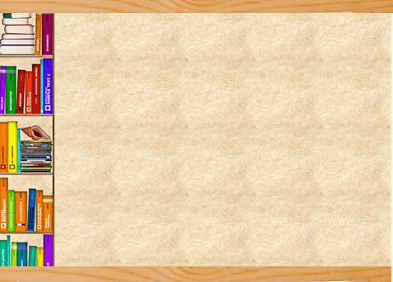
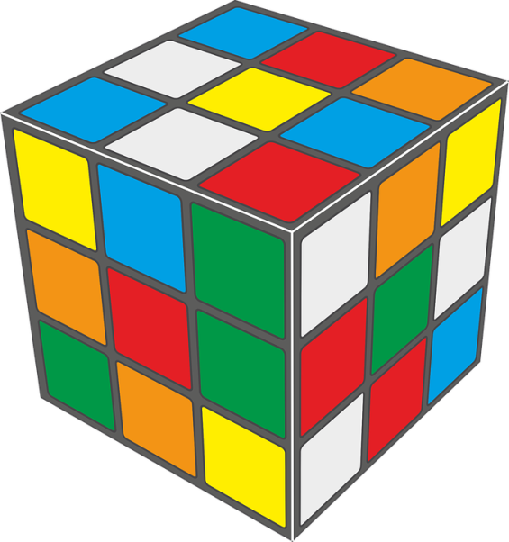
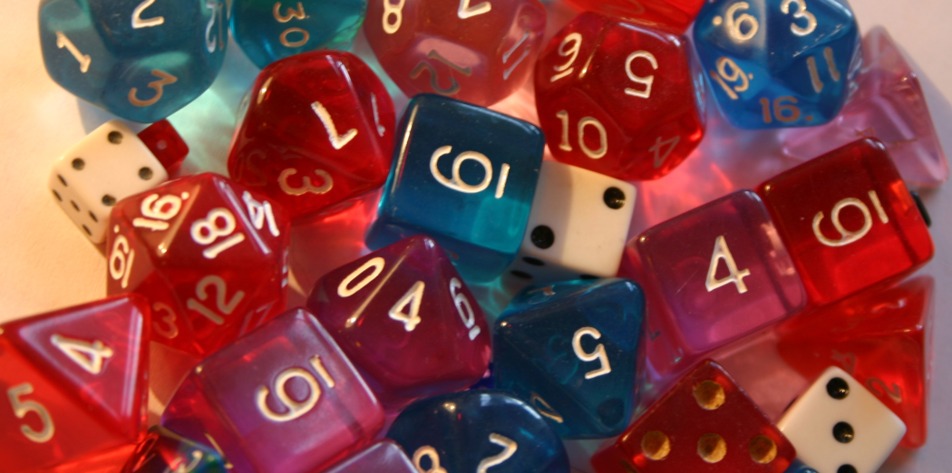
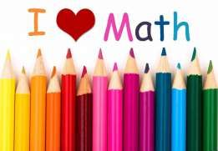
Взаимосвязь точных и гуманитарных наук гармонично развивает наш ум, придавая человеку универсальности, делает нас интересными для окружающих и облегчает нашу жизнь разнообразными знаниями и умениями. Не зря все великие ученые признавали, что без математики никуда – без нее не работает ни одно открытие, ни одно изобретение, ни одно предприятие, ни одно государство.

Slide 16
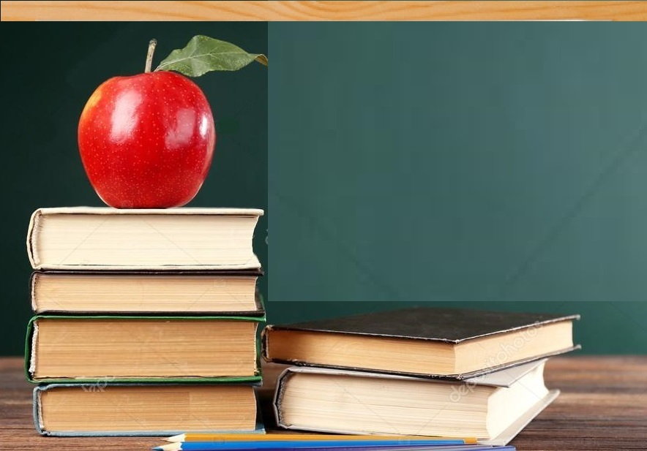
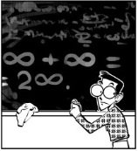
Математика – это основа всего!

